Slide 1

「先生に伝えたい ＬＧＢＴを理解すること、 受け入れることの大切さ」
蒲郡市ダイバーシティ推進実行委員会
Notes:
蒲郡市では昨年度、「愛知人権教育推進のための調査研究委託事業」として、
「先生に伝えたいＬＧＢＴを理解すること、受け入れることの大切さ」というテーマで研修を実施しました。
つい先日まで盛り上がっていた東京オリンピックでは、LGBT（性的マイノリティー）であると自ら公表して出場した選手が１８０人以上で、
前回大会の３倍を上回っているということです。
これまでのオリンピックではあまり話題にならなかった記憶がありますが、
今回の大会では、たびたびLGBTについて触れられていたように思います。
世界でも日本でも、「性の多様性」についての理解が進んできていることが感じられました。
蒲郡市では、毎年市の職員に対してＬＧＢＴ理解研修を実施しており、
お互いの多様性を認め合える温かいまちづくりを目指しています。
そんな私たちのまち、蒲郡について、少しお話をします。

Slide 2
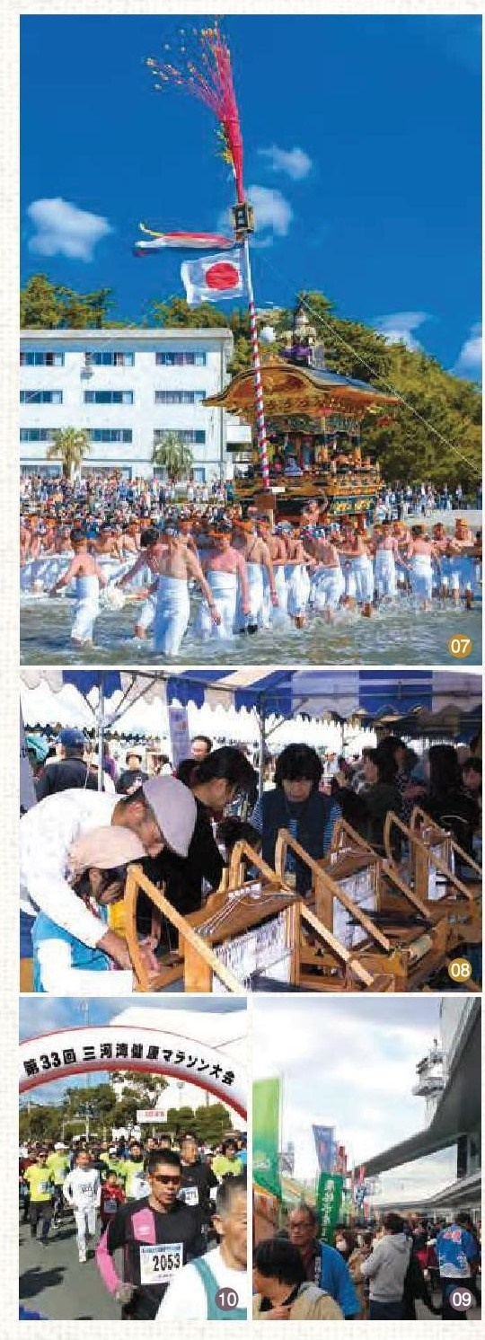
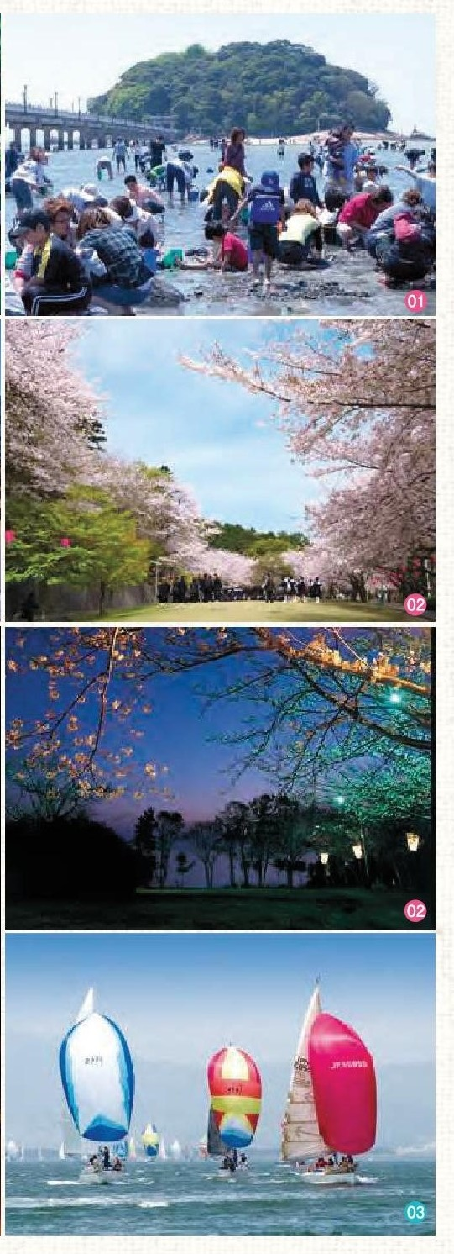
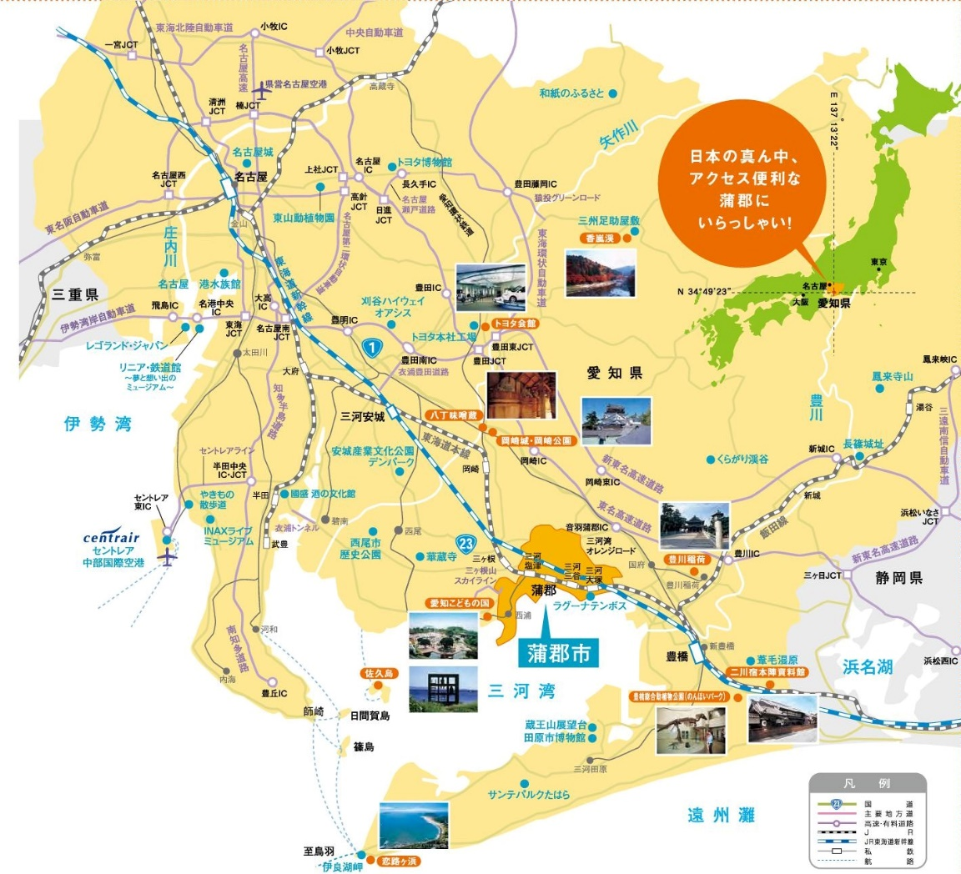
１.蒲郡ってどんなまち？
人口 79,475人 ※令和３年５月１日現在
面積 56.96k㎡
Notes:
蒲郡市は、緑の山と海に囲まれ、豊かな自然に恵まれた三河湾国定公園にあり、
気候は温暖で、冬でも積雪はほとんどありません。
晴れの日が多く、（平均気温は５度から２７度のあたりで）一年間を通じて過ごしやすいです。
お神輿が海に入るお祭りや、トライアスロン、潮干狩り、ヨットなど、地域性が生かされた「海のまち」です。

Slide 3
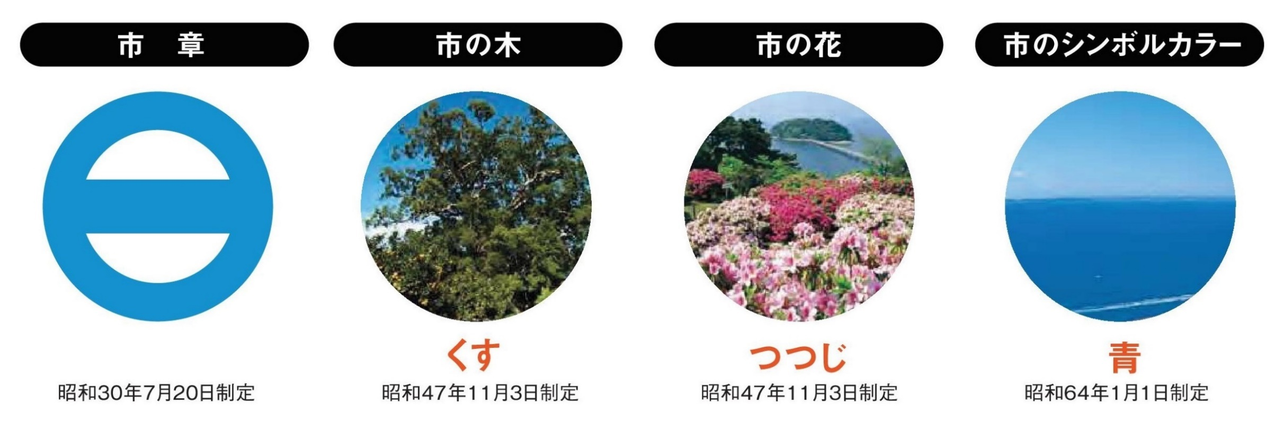
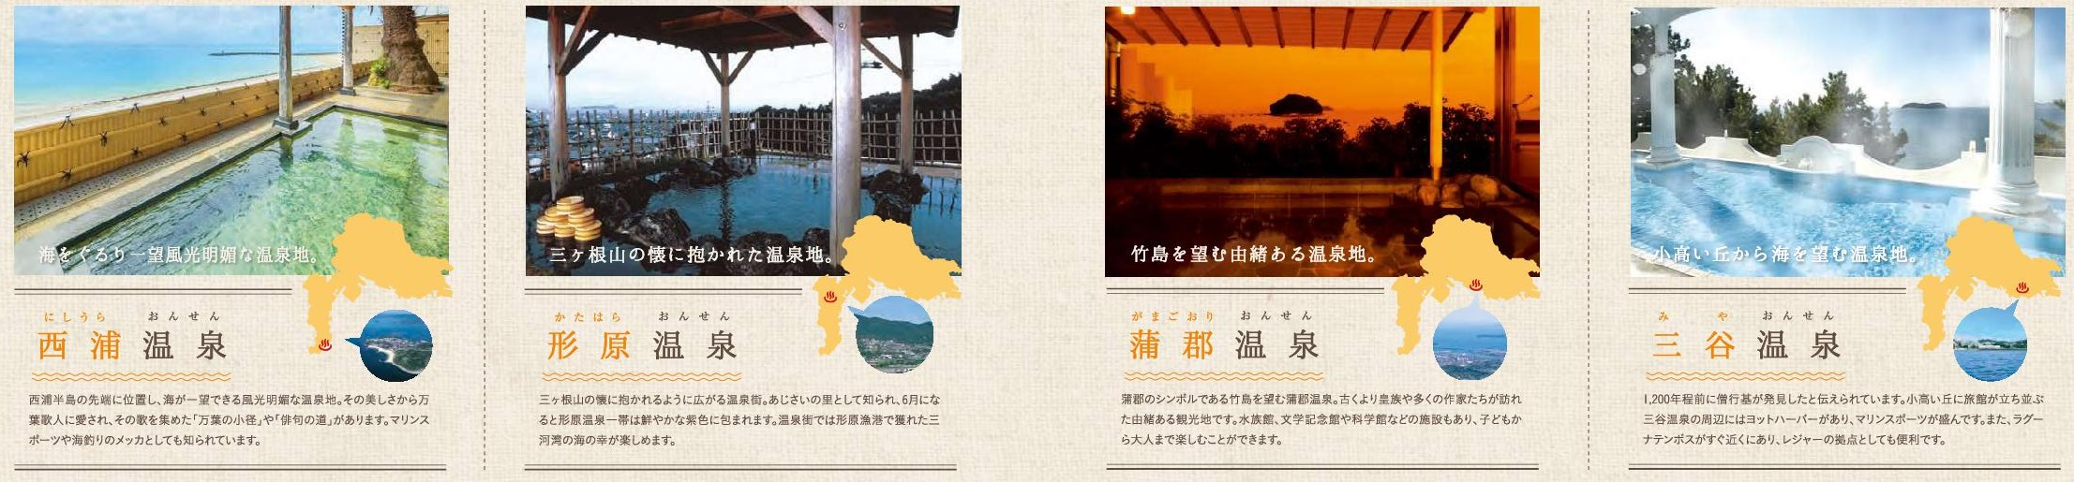
温 泉
Notes:
蒲郡市の市章はシンボルカラーの青で、市の木は「くす」、花は「つつじ」です。
クスは推定樹齢１０００年以上の 国 指定天然記念物の大クスがあり、つつじも季節になると市内のあちこちで咲き誇ります。
温泉地が４つもあり、露天風呂は海を眺めながらゆったりとした気分で入ることができます。

Slide 4


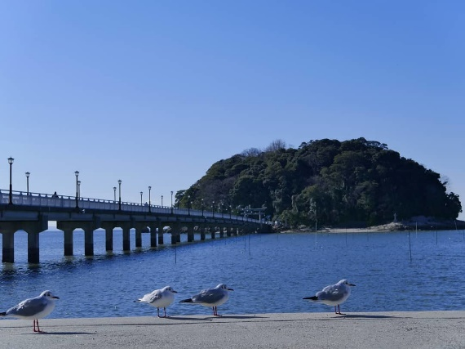

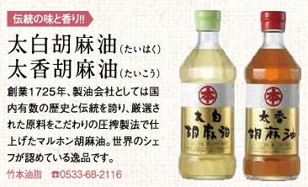
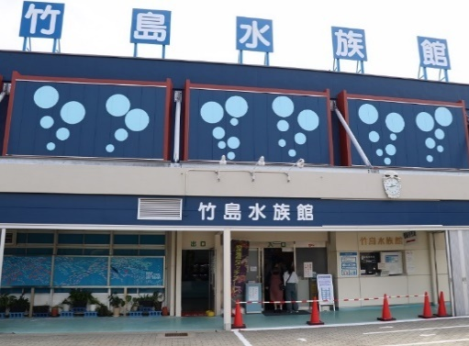

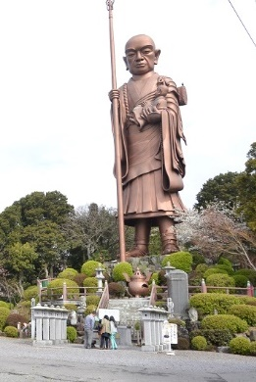
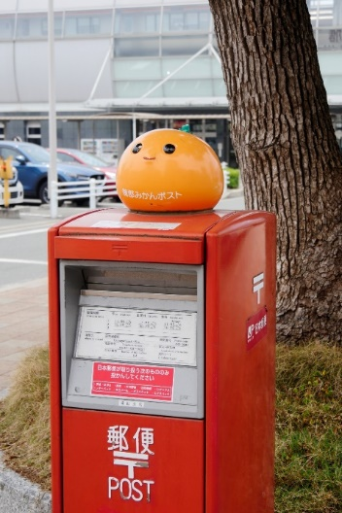
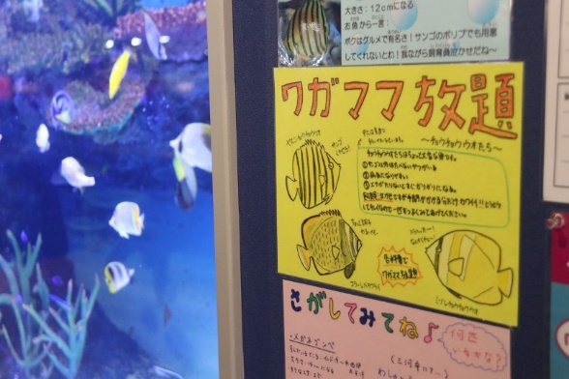
聞いたことはあるけれど・・・
カマグン？ カマゴオリ？
３
１
２
Notes:
蒲郡は、尾張の方にはあまり知られていないと思いますが、蒲郡で有名なものは3つあります。
ひとつはボートレース。これは、マスコットキャラクターのトトまるです。
次に蒲郡みかん。（温室ミカンはとても甘くておいしいので、ぜひ一度食べていただきたいです。）
そして蒲郡のシンボル「竹島」。島全体が国の天然記念物です。
最近では、映画のロケ地としてがんばっています。「ゾッキ」という映画を知っていますか？
蒲郡を舞台とした漫画「ゾッキ」が、竹中直人さん・山田孝之さん・斎藤工さんの３監督により映画化されました。
また、９月に公開予定の、松坂桃李さん・古田新太さん主演の「空白」という映画も、ほぼ蒲郡でロケが行われました。
ぜひ、ご覧になっていただけたらと思います。
蒲郡には面白いもの、面白いところ、おいしいものがたくさんあります。
駅前にはミカンがのったポストがあったり、おおきな弘法大師が山の上に立っていたり。
竹島水族館は小さな水族館ですが、魚の紹介をするポップが面白く、見ごたえがあります。
（入館料は大人が５００円、４５０種類以上の生き物がみられるということで、１種類当たりの観覧料はどこよりも安い水族館です。）
有名な所では、ラグーナテンボスもあります。
また、全国うどんサミットでグランプリを受賞した「カマゴリうどん」や、（アサリのだしの効いたおつゆがとてもおいしいです。）
プロに認められたごま油を製造している会社もあります。「ごま油の匂いがすると次の日は雨が降る」は蒲郡市民のあるあるです。
また、ソフトバンクホークスの千賀滉大選手の出身地でもあります！
コロナが落ち着きましたら皆さまでお越し頂きたいと思います。

Slide 5
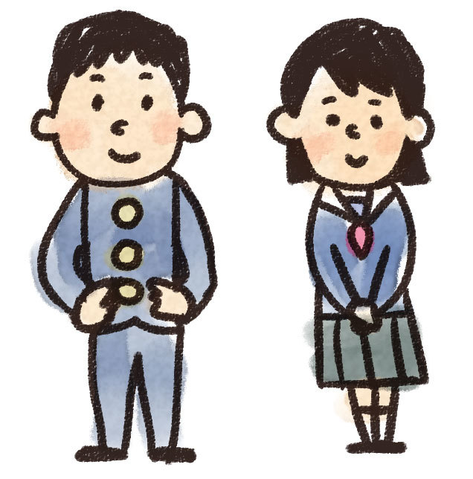

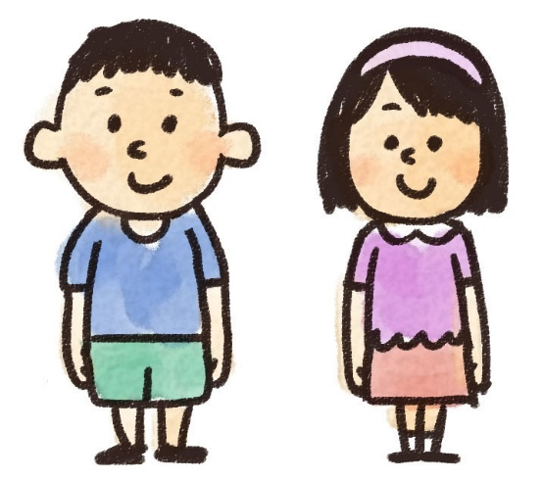

２．はじめに
LGBTは思っている以上に身近なものであり、
子どもたちが自分の性に関しての認識をするのは、高校生までの年齢であることが多い。
自分の
性の認識
LGBTの割合＝約7.6％
※電通ダイバーシティ・ラボ「LGBT調査2015」より
鈴木さん
AB型
佐藤さん
左利き
小学生～高校生
これらの人の割合と同じ
Notes:
蒲郡で育つ子供たちが、息苦しさを感じることなく、のびのびと過ごしてほしい。
そんな思いから、普段は忙しくてなかなか研修を受けられない教員を対象とした研修を実施したいと考えました。
今回の委託事業では、蒲郡市の市民団体「がまごおりにじの会」の会員の方に協力していただきました。
この団体は、男女共同参画に関する問題を勉強されており、また、市と協力してセミナーなど啓発事業を実施していただいています。
ここからはがまごおりにじの会の○○さんより説明していただきます。
子どもたちが自分の性に関しての認識をするのは、小学生から高校生までの年齢であることが多いことがわかってきています。
また、ＬＧＢＴの割合は２０１５年の電通の調査では日本の人口の約7.6％という結果が出ています。
皆さんのお友達に佐藤さん、鈴木さん、高橋さん、田中さん、渡辺さん、伊藤さんという名前の人はどれくらいいますか？左利きのお友達はいますか？
LGBTの割合は、先ほど申し上げた日本の6大苗字の人の合計と同じくらいということになります。
また２０２０年のLGBTQ+の調査では8.9％という結果が出ており、これは左利きの人、またAB型の人の割合と近いと言われています。
４０人クラスだと、クラスに３～４人いるということです。
本人が伝えないから知らないだけで、実はとても身近なものなのです。

Slide 6
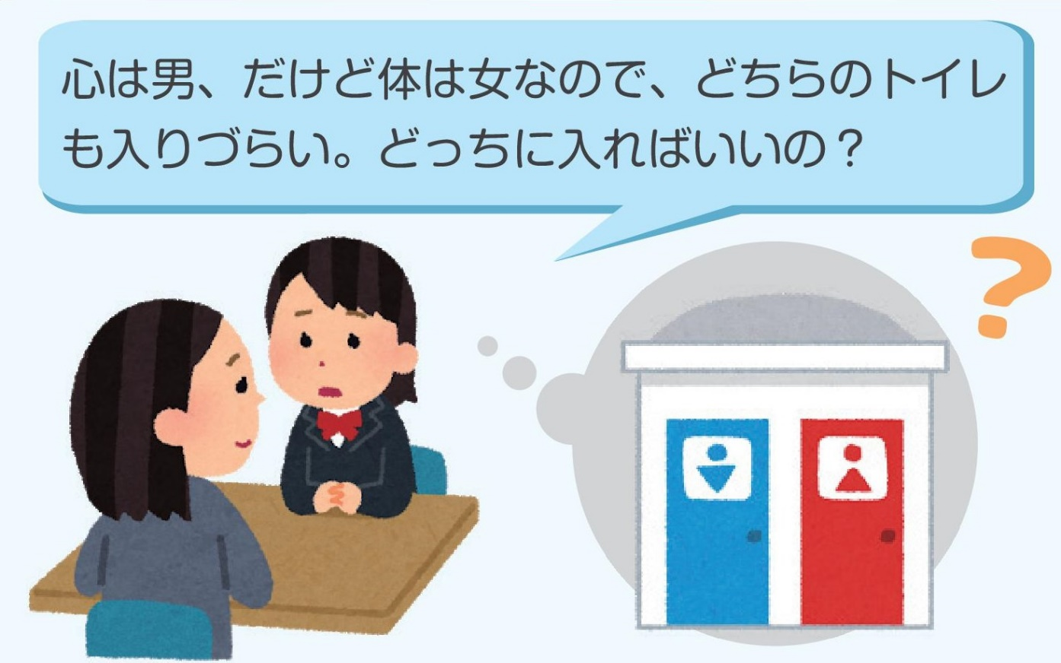
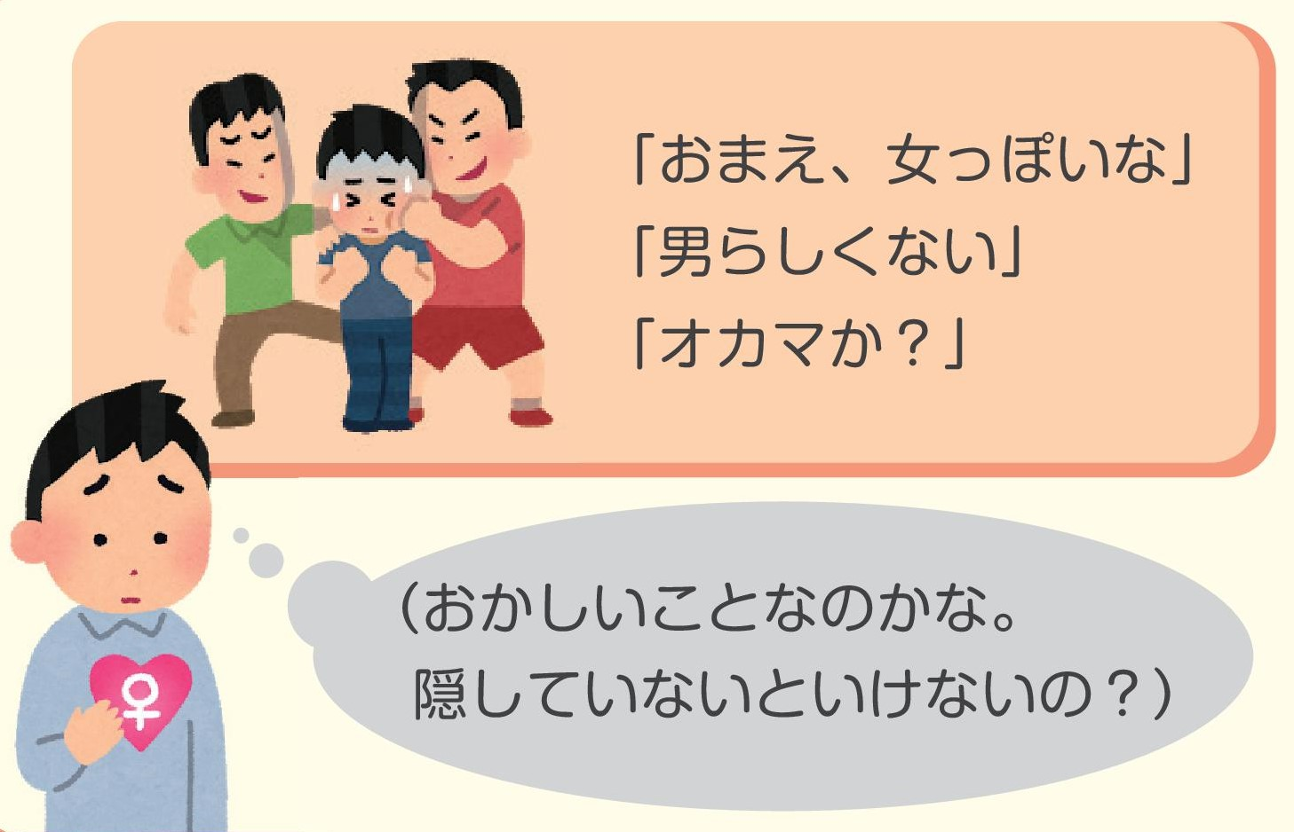
学校生活のあらゆる場面で、嫌なことがあるかもしれない。
Notes:
一見悩みがなさそうに見える子どもでも、もしかしたらあらゆる場面で、嫌なことがあるかもしれません。
例えば、性別が分かれているトイレの、どちらを使えばいいのか悩むことがあるかもしれません。
また、「男らしい、女らしい」という言葉に違和感を覚える子もいます。
そんな気持ちを理解してもらいたい、どうしたらいいか、相談する相手がいたらいいのに、と思っているのではないでしょうか。
自分の性に違和感を覚え、思い悩む子供たちが学齢期を安心して過ごすためには、
１番身近な存在であり、子どもたちが理解者として期待を寄せる保護者や教員がLGBTを正しく理解することが大切であると考えました。

Slide 7
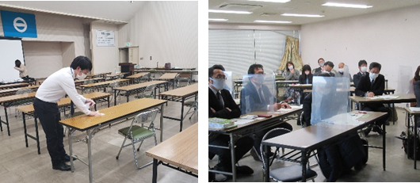
３.研修の様子
（１）新型コロナウィルス感染症対策
研修開催当日が２月５日（金）の緊急事態宣言中での開催。
研修の開催も危ぶまれましたが、感染予防を施しての実施に踏み切りました。
・講師はZoomによる参加に変更
・受講者も希望者はオンラインで
各小中学校で視聴
・研修会場を２つの会議室に分散
・会場内の机を消毒
・隣との飛沫防止のためのパネル
を設置
会場１
会場２
Notes:
蒲郡市立小中学校長会議においてこの研修の必要性を訴え、参加を呼び掛けたところ、
校長はじめ各校から多くの教員に参加申し込みをいただきました。
本来、講師を会場へお招きして講演を聞いた後にグループワークを実施し、直接当事者のお話を聞いたり質問したり・・・
という内容を実践したかったのですが、新型コロナウィルス感染症拡大による緊急事態宣言が発出されてしまったため、
講師はオンライン、受講者は、一部オンライン参加で、会場で受講される方は会場を二つに分けて密を避け、ハイブリッド形式で実施しました。

Slide 8
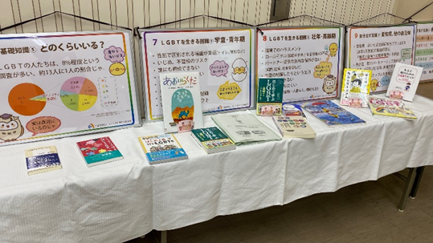
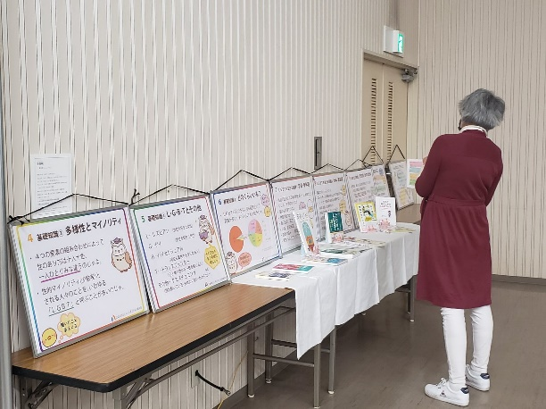
（２）ＬＧＢＴについての理解を深めるパネルや資料の展示
・ウィルあいちより展示用パネル等を借りて、研修の開始前や終了後に見ていただけるコーナーを設置しました。
【展示パネルコーナー】
【研修の開始前、熱心に読まれています】
Notes:
会場では、先生方にわかりやすく、身近な問題として理解していただくために、研修の開始前や終了後に見ていただけるよう、パネルや参考となる図書などの展示をしました。

Slide 9


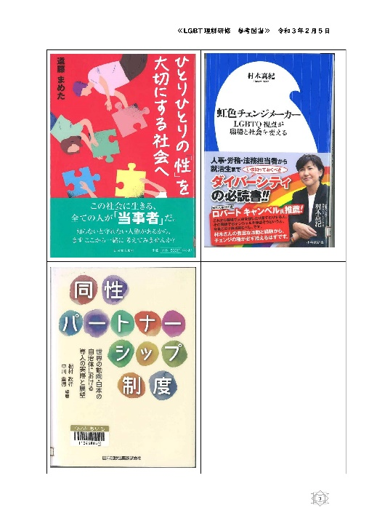
・当日配布資料にも、参考図書を多く紹介しました。
Notes:
当日配布資料にも、参考図書を多く紹介しました。

Slide 10
（３）研修開始
① 基礎知識
LGBTとは 以下の４つの頭文字をとった、セクシュアルマイノリティの総称の一つ。
・L（レズビアン）･･･ 女性同性愛者
・G（ゲイ）･･･男性同性愛者
・B（バイセクシュアル）･･･両性愛者
・T（トランスジェンダー）･･･からだの性とこころの性に違和感がある人
・FTM（Female to Male）･･･「からだの性」が女性で「こころの性」が男性
・MTF（Male to Female）･･･「からだの性」が男性で「こころの性」が女性
※他にも様々なセクシュアリティ（性のあり方）がある
セクシュアリティのあり方 この組み合わせでセクシュアリティは決まる。
・からだの性（生物学的性）… 性染色体や、生殖器など
・こころの性（性自認）…自分の性別をどう思っているか
・好きになる性（性的指向）…どの性を好きになるか
・表現する性（性表現）… 社会的性。一人称（オレや私など）や服装等
Notes:
いよいよ、研修開始です。
当日は、特定非営利活動法人ASTA様より、ＬＧＢＴ当事者２名と、ＬＧＢＴの子を持つ母親１名の、
３名の方にオンラインで講師としてご登壇いただきました。
ASTAは、LGBT当事者、ご家族、支援者による啓発団体です。
LGBTに関する知識不足が招くいじめや、当事者自身の自己否定など、多くの問題を改善するため、
自治体職員や児童学生を含む学校関係者、会社組織など、社会全体への啓発を行っている団体です。
まず初めに、ＬＧＢＴについての基礎知識の説明がありました。（LGBTとは～MTFの説明まで 読む）
LGBT以外にも様々なセクシュアリティがあり、セクシュアリティ（性のあり方）の組み合わせは虹のように多様であるということ。
冒頭でお話ししたように、セクシュアルマイノリティと呼ばれる人の割合は、左利きの人と同程度であるということをここで知りました。
これまで知らないうちに、自分の何気ない言葉が当事者を傷つけていたかもしれないと感じました。

Slide 11
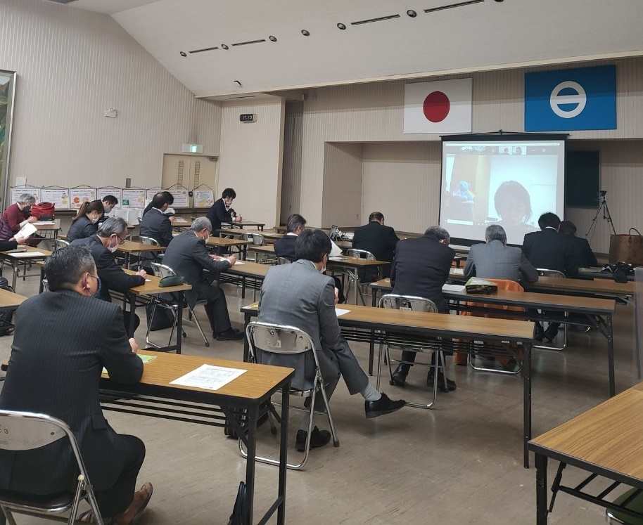
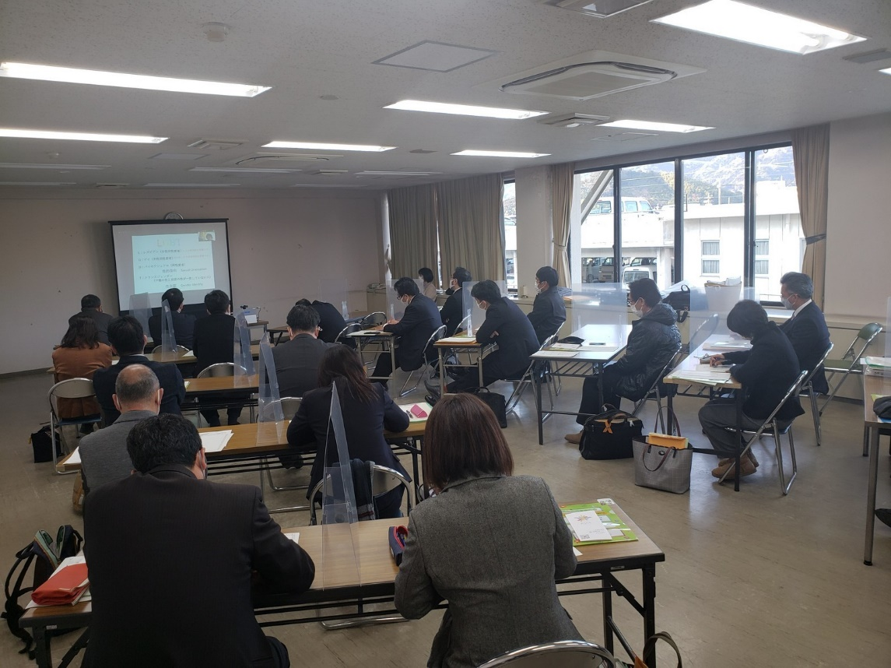
② それぞれの、ライフヒストリーを聞く
母親という立場からの実際の経験談をお話いただきました
講師３名
・LGBT当事者２名
・LGBT当事者の母親
Notes:
次に、講師のライフ ヒストリーをお話いただきました。
それぞれの立場からの経験、学校での出来事、その時の気持ちなどを、生の声でお話しいただきました。
始めに母親の立場で、お子さんにカミングアウトされた時のことについて、詳しくお話をしていただきました。
お子さんとの会話の内容などを紹介され、実に身近に感じるものでした。
子どもがギリギリまで悩んだ末に親にカミングアウトしても、実際には講師の方のように子どもと向き合えない親も多く、
そのため、子どもはひどく傷つき、自己否定をするようになってしまうそうです。
また、当事者お２人にも自身の経験についてお話をしていただきました。
親や家族と分かり合えるまでの孤独感、学校生活の中での制服に対する違和感や着替えが恥ずかしかったこと、
また、性別関係なく自分を一人の人間として認めてくれた友人に救われたことなど、目に見えていないけれど、
実際に思い悩んでいる子が今この瞬間もいるのかもしれないと気づかされる内容でした。

Slide 12

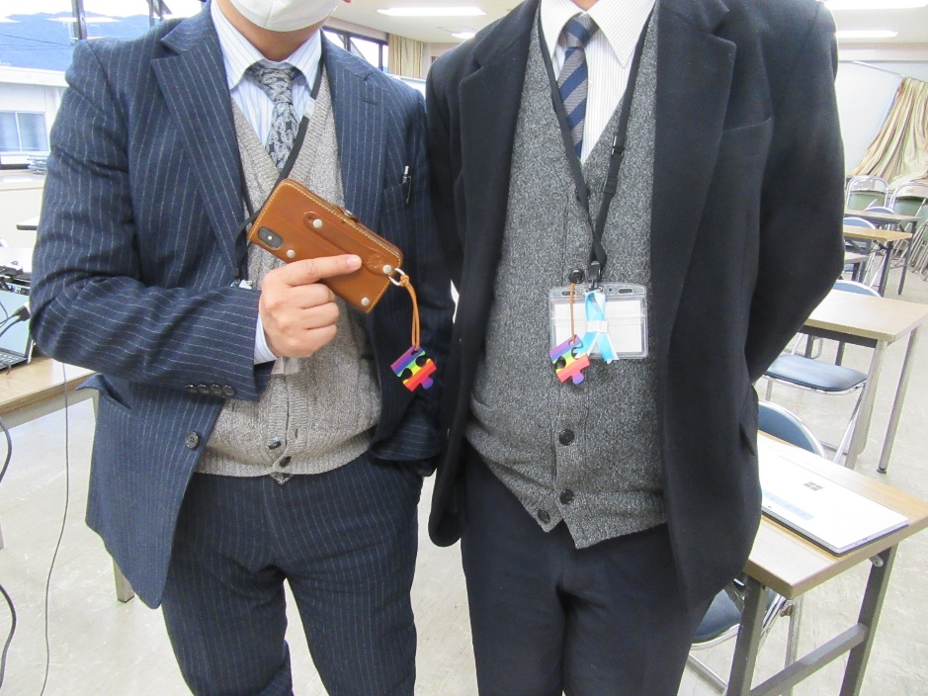
③ ＡＬＬＹの大切さ
ALLY（アライ）
英語のAllyに由来する
「支援者」「同盟」「味方」
という意味をもつ言葉。
【「ＡＬＬＹ」であることを示すレインボーパズル】
Notes:
当事者にとって、自分を一個人として認めてもらえること、理解してもらえることが大きな救いになります。
そういった理解者を「ＡＬＬＹ（アライ）」と呼び、これは英語のＡｌｌｙに由来する「支援者」「同盟」「味方」という意味を持ちます。
今回の研修受講者に、ＬＧＢＴの理解者「ＡＬＬＹ」であることを示すレインボーパズルを配布しました。
口に出さなくても、どこかでこのパズルを掲示することで、｢あなたの理解者である｣という意思を伝えられるものです。
先生が、このパズルをどこかに飾っていると、当事者の子は相談に行きやすいというお話もありました。

Slide 13
④覚えておいてほしいこと
〔教育現場におけるLGBT〕
・約６割のLGBTの子どもが教育現場でいじめや暴力を受けた事がある。
【出典】日高庸晴，LGBT当事者の意識調査「REACH Online 2016 for Sexual Minorities」
・約７割のトランスジェンダー（性同一性障害など）が自殺念慮を抱いたことがある。
【出典】新井富士美・中塚幹也他（2008）「性同一性障害の思春期危機について」
〔アウティングは絶対にしてはいけない行為です〕
本人の了解を得ずに、公にしていない性的指向や性自認を第三者に暴露する行為。
Notes:
小学生から中学生、高校生もそうですが、子どもたちは家にいる時間と同じくらいの時間を学校で過ごします。
「約６割のLGBTの子どもが教育現場でいじめや暴力を受けた事がある。」とか
「約７割のトランスジェンダー（性同一性障害など）が自殺念慮（ねんりょ）を抱いたことがある」
など、学齢期におけるLGBTに関する調査に、このような結果があることがわかりました。
学校のみんなが、男の子・女の子としてではなく、一人の人として理解し接してくれるような、学校になるとよいなと思います。
また、本人の了解を得ずに、公にしていない性的指向や性自認を第三者に暴露する行為を「アウティング」と言います。
頼りにしている先生や一部の友人に理解をもとめ、勇気を出してカミングアウトしたにもかかわらず、知らないうちに他者にそれを暴露されてしまった子が、
自殺してしまったという例があることも話されました。
ALLYとして心得ておく必要があります。

Slide 14
４．成果
研修会の開催前後に、同じ内容のアンケートを実施しました。
Notes:
研修の成果についてです。
研修会の開催前後に、同じ内容のアンケートを実施しました。
研修受講前には自分の友達にセクシュアルマイノリティの人がいた場合に抵抗を感じていた人が、
研修受講後に抵抗がなくなったという人が多くあったことがわかります。

Slide 15
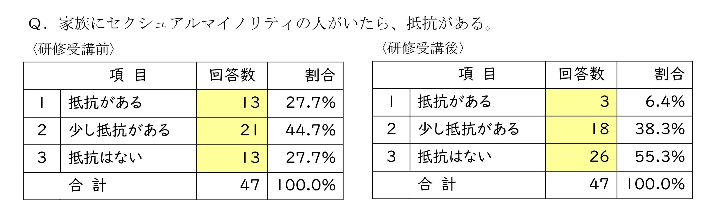
Notes:
また、自分の家族にセクシュアルマイノリティの人がいた場合に、
研修前には抵抗がある・少し抵抗があると感じていた人の割合が多かったのが、
研修受講後には「抵抗はない」という人の割合が増えていました。
また、困っているセクシュアルマイノリティの人がいたら、味方になりたいかという質問に対し、
研修受講前は「少し思う」の割合が最も多かったのが、
研修受講後には「強く思う」が最も多く転じています。

Slide 16
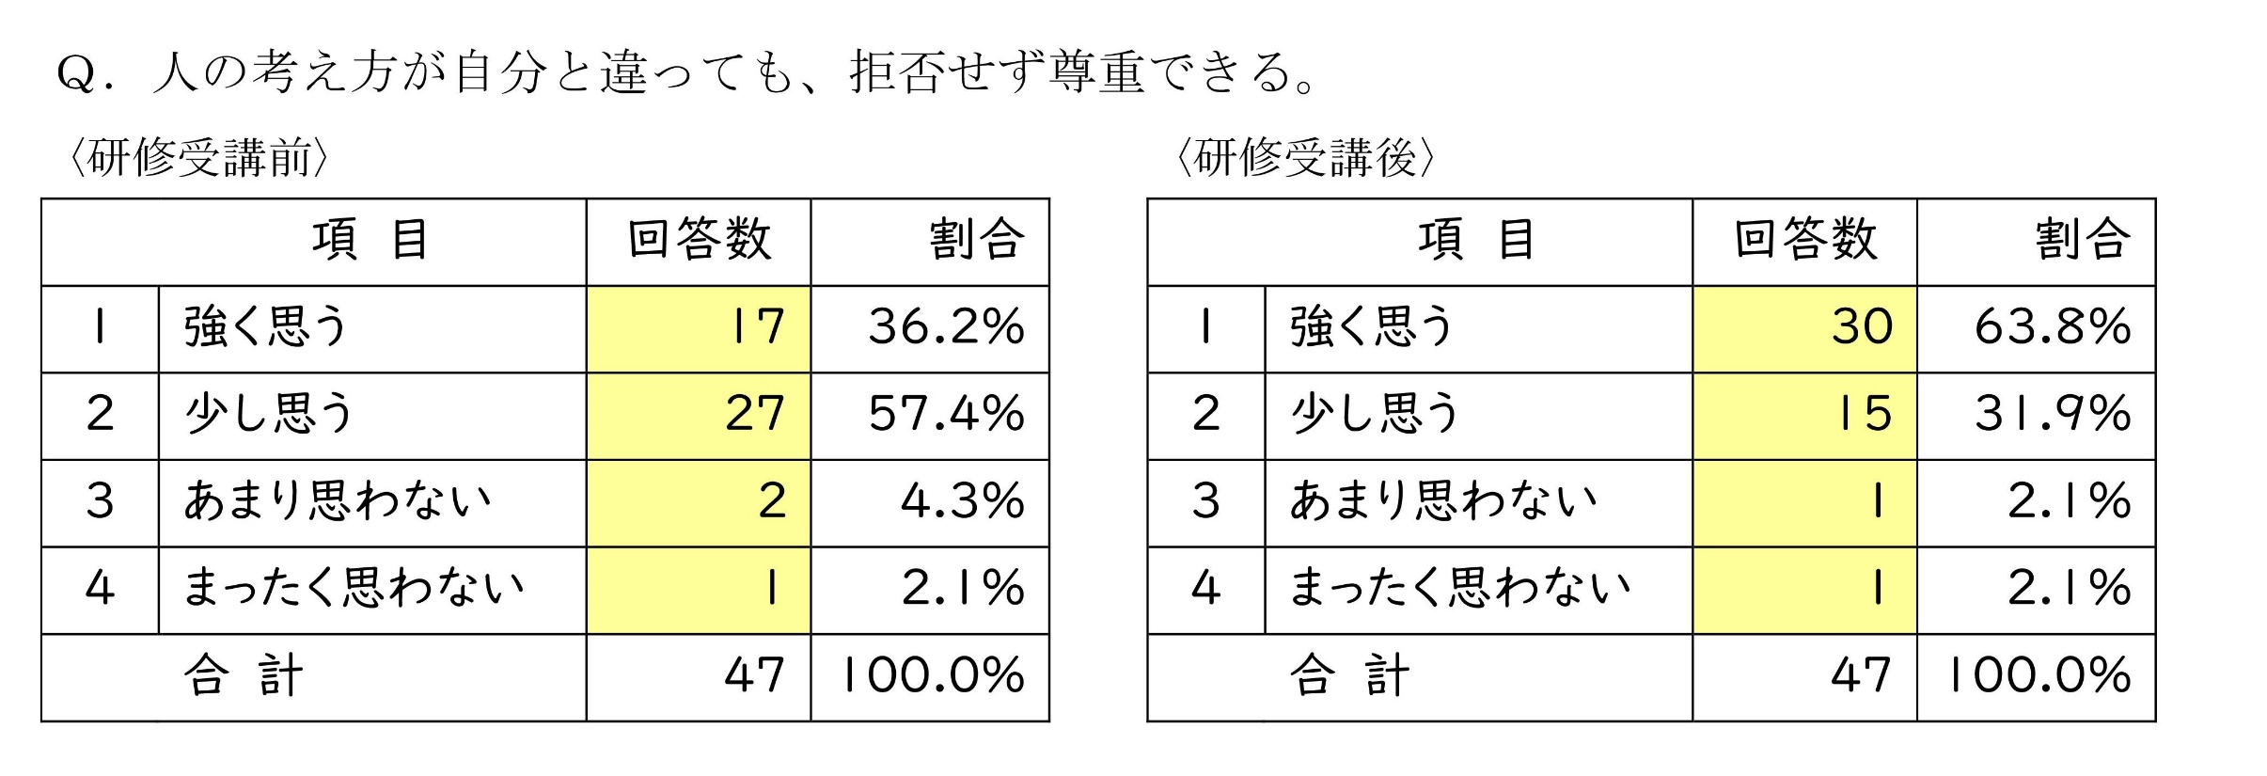
Notes:
また、人の考え方が自分と違っても、否定せず尊重できるか、という問いや、
教員に対して性的マイノリティに関する研修が必要かという問いに対しても、
研修受講前は「少し思う」の割合が最も多かったのが、
研修受講後には「強く思う」が最も多くに転じるという、同じ結果が得られています。
このように、研修の受講前後で多くの教員の意識の変化が見られました。
漠然と知っている、理解しているつもりの時の意識と、研修を受講し、生の声を聴き、
理解したうえでの意識が、顕著に変化するのを目の当たりにしました。

Slide 17


自由記載欄のコメント
“否定される”“存在価値が認められない”…他人からではなく、本人がそのようになってしまうことを知り、多様性を広く認めていける社会づくりが大切だと感じました。
今や男だから、女だから…は使わない時代です。“人として”この意識を大切にしていきます。
誰にも言えずに悩んでいる人を、知らず知らずに追い詰めることがある、と自分の言動から直したいと思った。知らないところで困っている人の支えになれるといい。
教員がまず理解することが大切で、今日この話を聴けてよかったなと思いました。その子の良さを認め合える、温かい学級学年集団を作っていくことが大切だと思います。
みんなが同じ人として生きられる社会、自分には味方がいると信じられる社会になって欲しい。
Notes:
アンケートの自由記載欄のコメントです。（クリックしながら順番に読む）
当事者や当事者の保護者の顔を見て、生の声で実体験を聞くことは、直接的に心に響くものであり大きな成果を感じました。
教員にとっても、児童生徒との接し方や学校生活の中で配慮すべきことなど、改めて考える機会になったと思います。
今回は、主に管理職の教員に参加していただき、教職員に対する研修の必要性を感じていただきました。
これをきっかけに、今後はより多くの教員がこのような研修へ参加され、理解を深めてもらえることを期待しています。
また、家庭におけるＬＧＢＴ理解も必要であり、今後は小中学校児童生徒の親世代にも研修の機会を設けたいと考えています。
これからも蒲郡市が多様性をお互いに認め合える温かい「まち」づくりができるよう、今後も人権教育に力を注いでいきたいと考えています。

Slide 18

ご清聴ありがとうございました。

